Slide 1
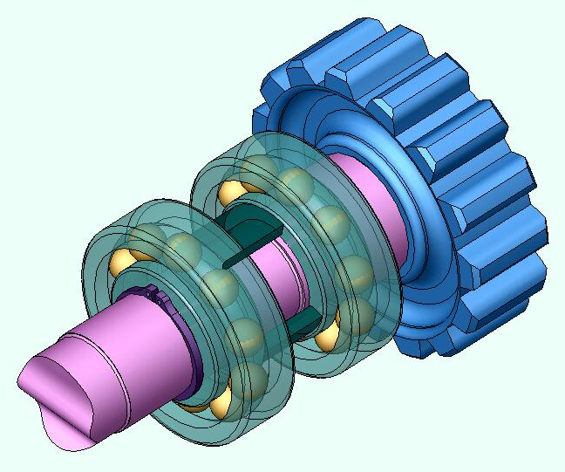
ARBRE ENTREE

Slide 2
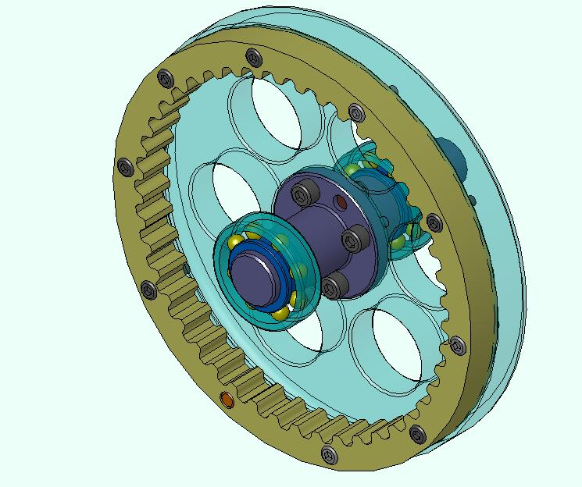
ARBRE DE
SORTIE

Slide 3
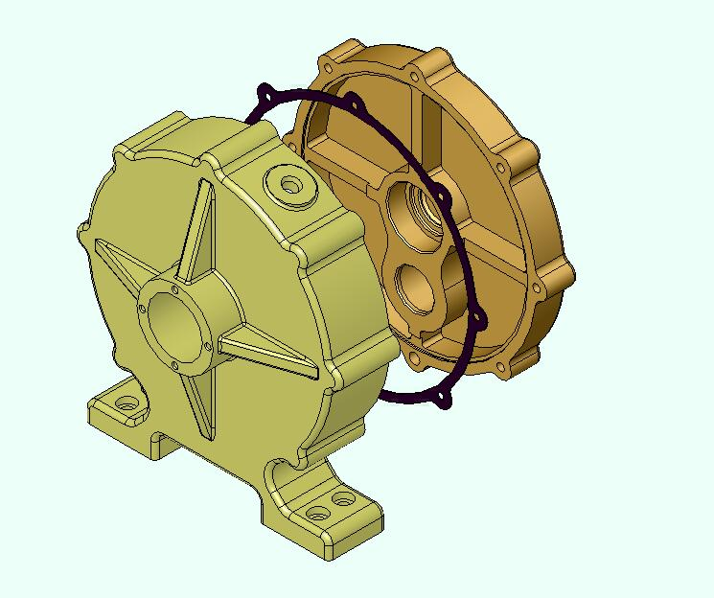
CARTERS
DROIT & GAUCHE

Slide 4
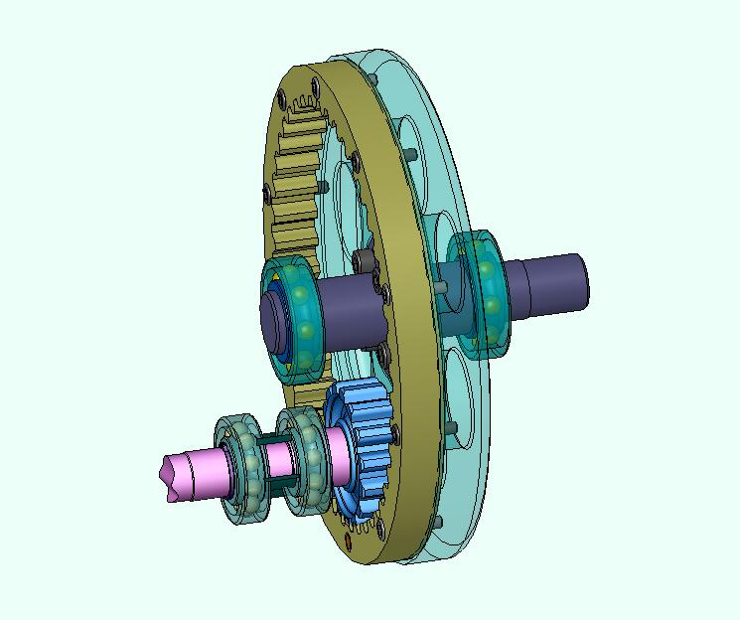
SORTIE
+
ENTREE

Slide 5
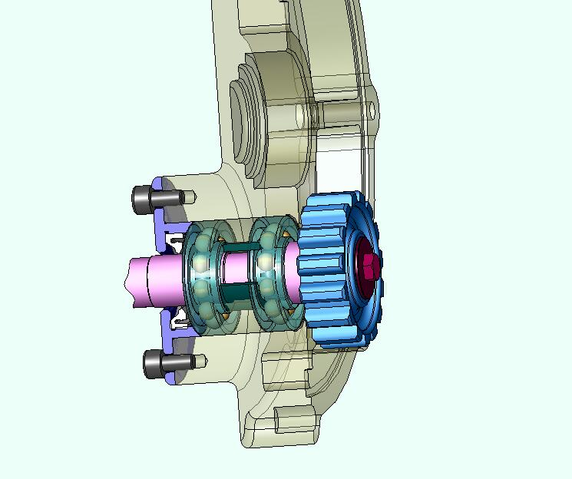
IMPLANTATION
ARBRE ENTREE

Slide 6
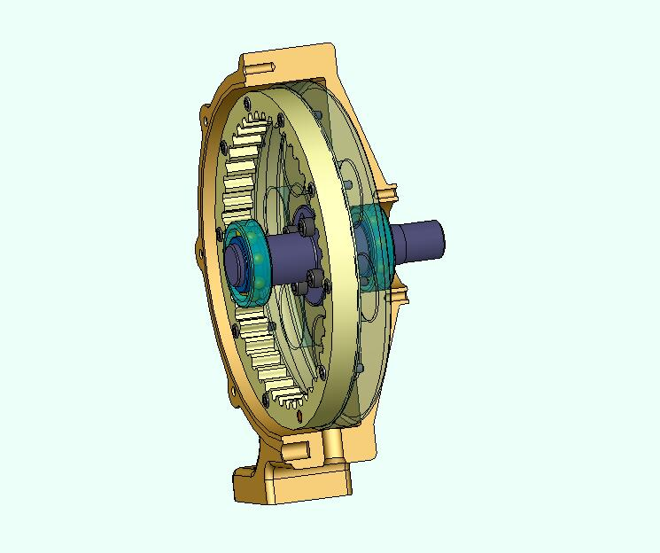
IMPLANTATION
ARBRE SORTIE

